Slide 1
Tại sao phải ăn phối hợp đam động vật và đạm thực vật.

Slide 2
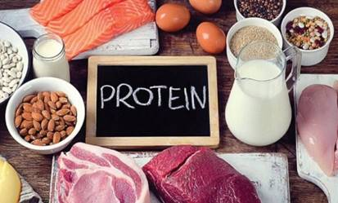
Chất đạm động vật là:
Chất đạm động vật là chất dinh dưỡng thiết yếu của cơ thể con người.
Vai trò của chất đạm vô cùng quan trọng, chúng cung cấp các thành tố để cấu trúc nên cơ thể sinh học cũng như là nguồn năng lượng rất quan trọng cho các hoạt động sự sống.
Đạm động vật từ thịt động vật ngoài
đầy đủ các acid amin còn đầy đủ
các chất dinh dưỡng khác như
vitamin B12, vitamin D, DHA,
các chất omega-3 khác, sắt, kẽm.

Slide 3
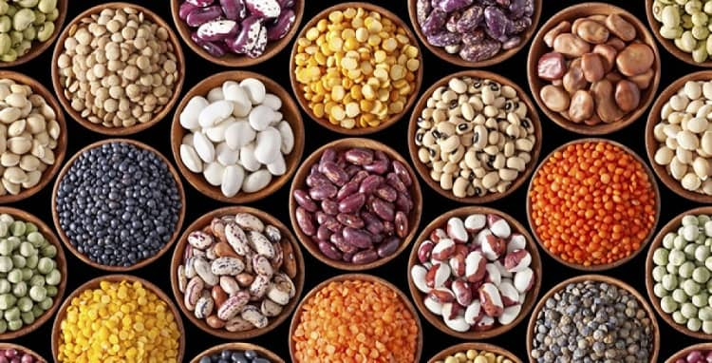
Chất đạm thực vât là:
Chất đạm thực vật là:
Trong khoa học, đạm thực vật được gọi là protein không đầy đủ, bởi nó thiếu một hoặc nhiều axit amin thiết yếu. Tuy nhiên, lượng axit amin này có thể bổ sung thêm bằng cách kết hợp các loại thực vật với nhau.Đạm thực vật với hàm lượng chất béo thấp, ít cholesterol được coi là nguồn dưỡng chất tuyệt vời cho tim mạch. Các loại thực vật đầu bảng về Đạm thực vật là đậu xanh, đậu phụ, đậu nành, vừng, hạt hướng dương, rau xanh.Một chế độ ăn khỏe mạnh đòi hỏi chúng ta đảm bảo hàm lượng Đạm thực vật thiết yếu mà không có thêm chất béo và cholesterol.

Slide 4


Slide 5
Tại sao chúng ta phải ăn phối hợp đạm động vật và đạm thực vật?

Slide 6
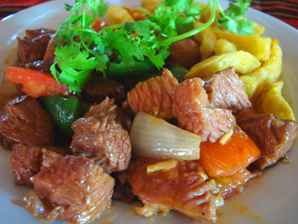
ThÞt lîn xµo

Slide 7
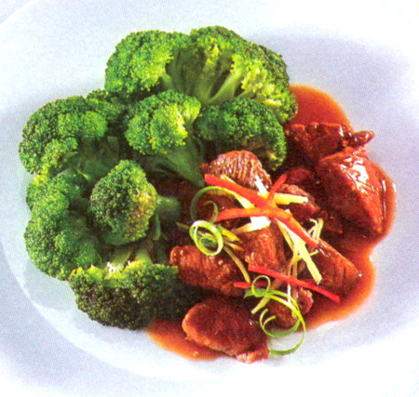
ThÞt bß xµo sóp l¬ xanh

Slide 8
1. Tại sao không nên chỉ ăn đạm động vật hoặc chỉ ăn đạm thực vật ?
2. Bạn thường xuyên ăn loại nào trong số những thức ăn chứa nhiều chất đạm ?
3. Tác hại của việc ăn quá nhiều chất đạm động vật ?

Slide 9
Ghi nhớ
Đạm động vật có nhiều chất bổ dưỡng quý không thay thế được nhưng thường khó tiêu.
Đạm thực vật rất dễ tiêu nhưng thiếu một số chất bổ dưỡng quý. Vì vậy cần ăn phối hợp đạm động vật và đạm thực vật.
Trong nguồn đạm động vật, chất đạm do thịt các loài gia cầm và gia súc cung cấp thường khó tiêu hơn chất đạm do các loài cá cung cấp. Vì vậy nên ăn cá.

